Slide 1






모두의 고등어
(고등어 가격예측)
라이온플러스 연계 - 빅데이터 프로젝트 1조
부산 IT 교육센터
이재현 구성환 임민혜 임수진
(조장)

Slide 2


목 차
1.
프로젝트 개요
4.
24년 가격 예측 결과
2.
시스템 구성
5.
화면구현
3.
데이터 수집 / 전처리 / 분석
6.
발전 방향

Slide 3

1. 프로젝트 개요
1.
주제선정
2.
개발환경

Slide 4
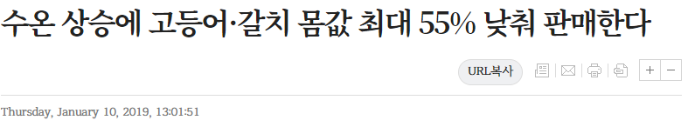
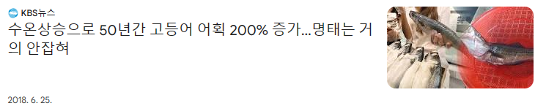
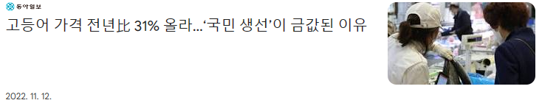
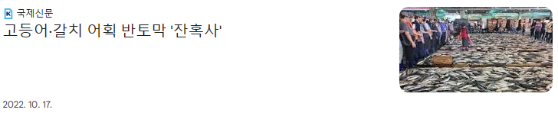
1-1 주 제 선 정
국민생선 고등어의 어획량 감소
가격 증가는 어획량 감소 원인?
가격예측으로 효율적인 소비

Slide 5





















1-2 개 발 환 경

Slide 6

2. 시스템 구성도

Slide 7





2. 시스템 구성도
데이터 전처리 / Model 학습 / 예측결과 저장
데이터
수집
React 활용 가시화

Slide 8


3. 분 석 과 정
1.
데이터 수집
데이터 전처리
2.
3.
데이터 분석

Slide 9

3-1 데이터 수집
통계청
부산 / 경남지역
고등어 / 갈치 / 참조기
월별 생산량 수집
KAMIS
부산 / 경남지역
고등어 일별 산지 가격 수집
한국해양자료센터
수심 30m & 50m
수온 / 염분 / 용존산소
월별 데이터 수집
기상청
API 활용 일일 데이터 수집
한국해양수산개발원
국가별 고등어
수입 / 수출량 데이터 수집

Slide 10
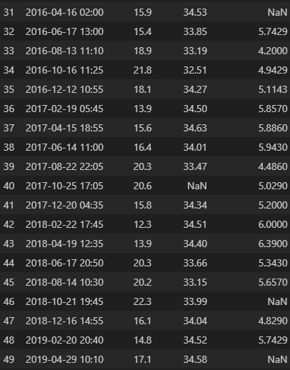
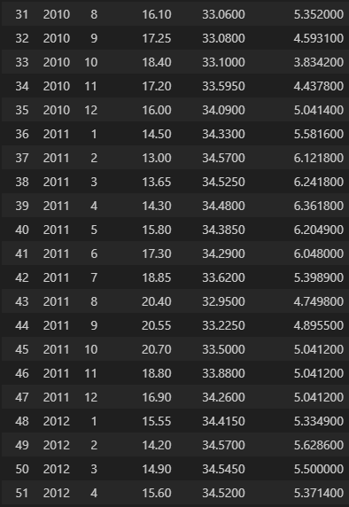
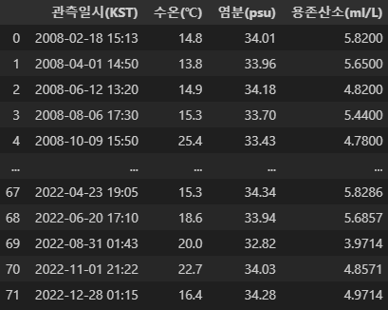
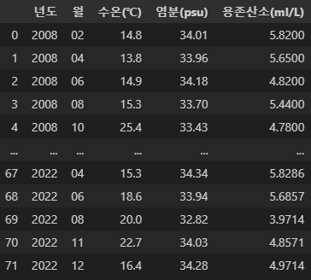
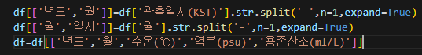
3-2 데이터 전처리
결측치 전처리
원시 데이터 결측치
보간법 활용 결측치 대체
대체 결과
데이터형 변경
원시 데이터
Split 활용
결과

Slide 11
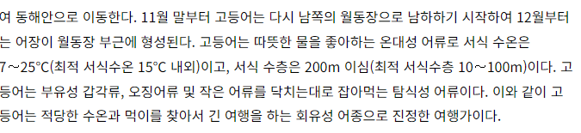
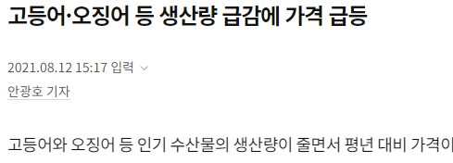
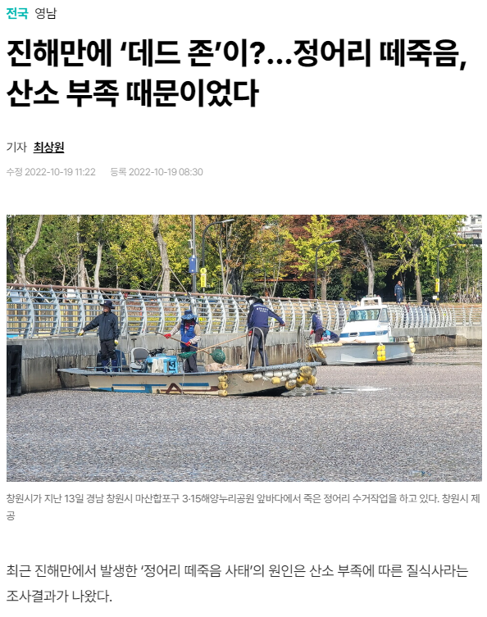
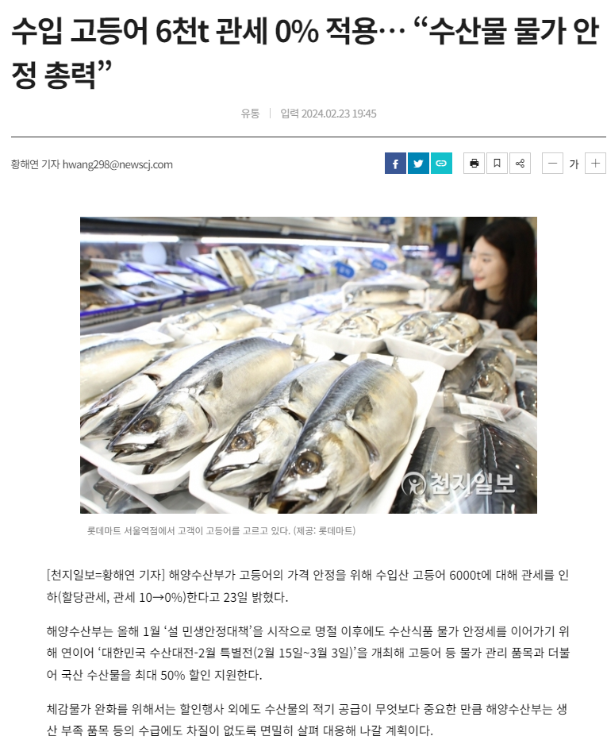
3-3 데이터 분석
변수 선택
생산량과 관련된 변수
가격과 관련된 변수
적정 수온, 수층, 염분 존재
30m의 수온 및 염분
변수 채택
생산량에 따른 가격차이 발생
고등어 생산량 변수 채택
물속 산소의 농도에 따른 어군 형성
30m의 용존산소
변수 채택
수입 / 수출량의 따른
가격 차이
수입량, 수출량 채택

Slide 12
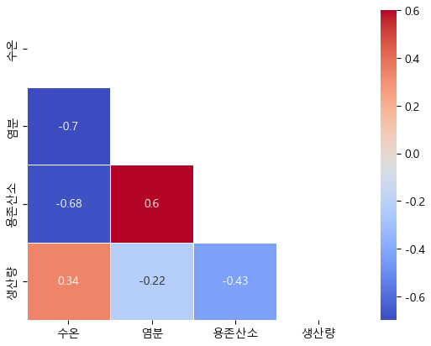
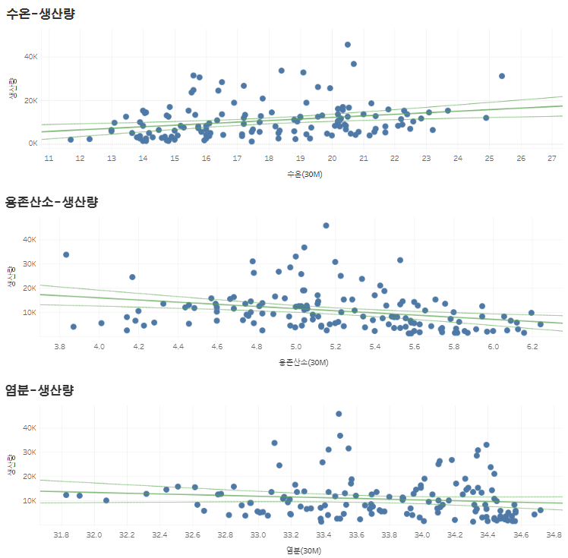
3-3 데이터 분석
생산량에 대한 상관분석
수온 / 염분 / 용존산소과 생산량의 관계
수온 / 염분 / 용존산소
생산량 상관계수
결과
수온은 양의 상관관계 용존산소는 생산량과 음의 상관관계가 존재하며, 염분은 관련성이 약한수준

Slide 13
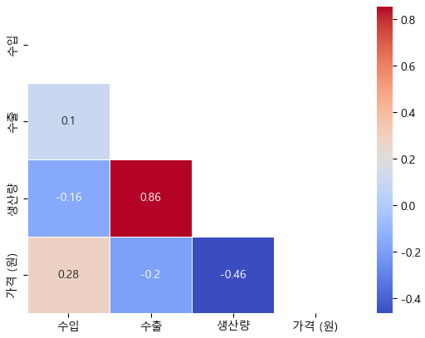
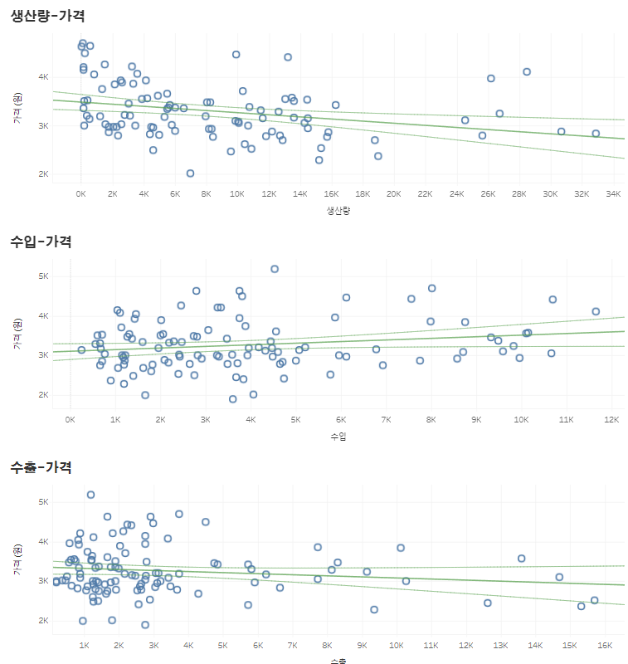
3-3 데이터 분석
소비자 가격에 대한 상관분석
생산량 / 수입 / 수출과 가격의 관계
수입량 / 수출량 / 생산량
가격 상관계수
결과
수입은 양의 상관관계, 생산량은 음의 상관관계가 존재하며, 수출은 관련성이 적다.

Slide 14
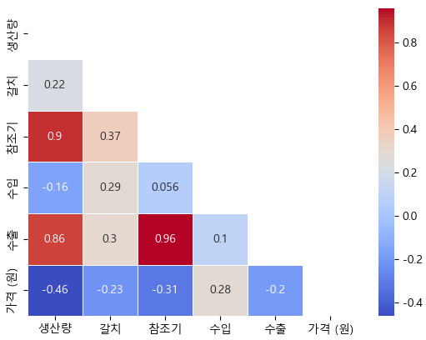
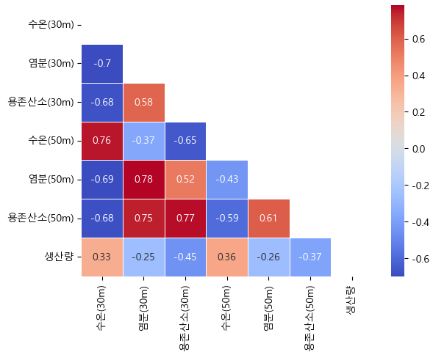

3-3 데이터 분석
추가변수 상관계수
(수심 50m)
대체재(갈치, 참조기) 상관계수

Slide 15
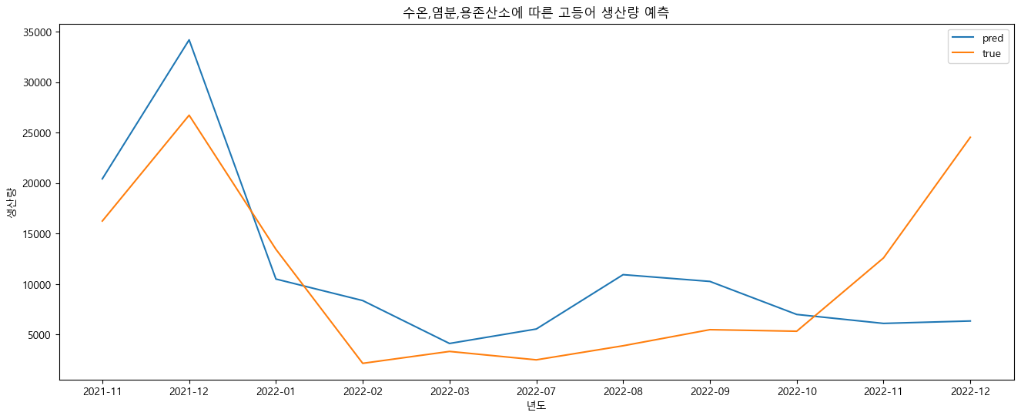
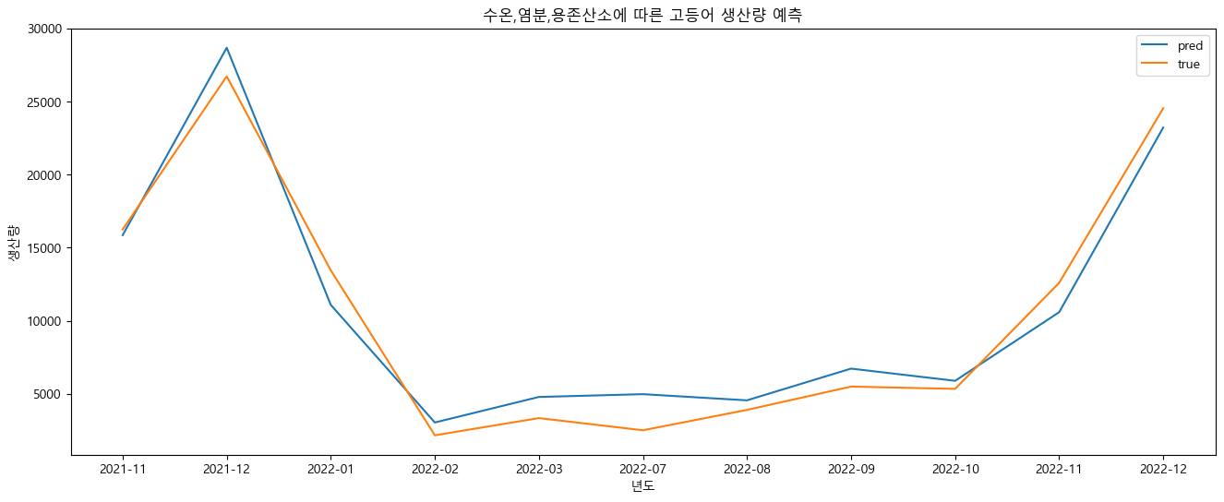
3-3 데이터 분석
LSTM모델 활용 생산량 예측 결과
예측값
실제값
변수 추가 전 모델 예측결과
변수 추가 후 모델 예측결과
22년 생산량 데이터로 검증결과 정확도가 떨어져 변수 추가 판단
수심 50m의 수온, 염분, 용존산소 추가 후 정확도 상승

Slide 16
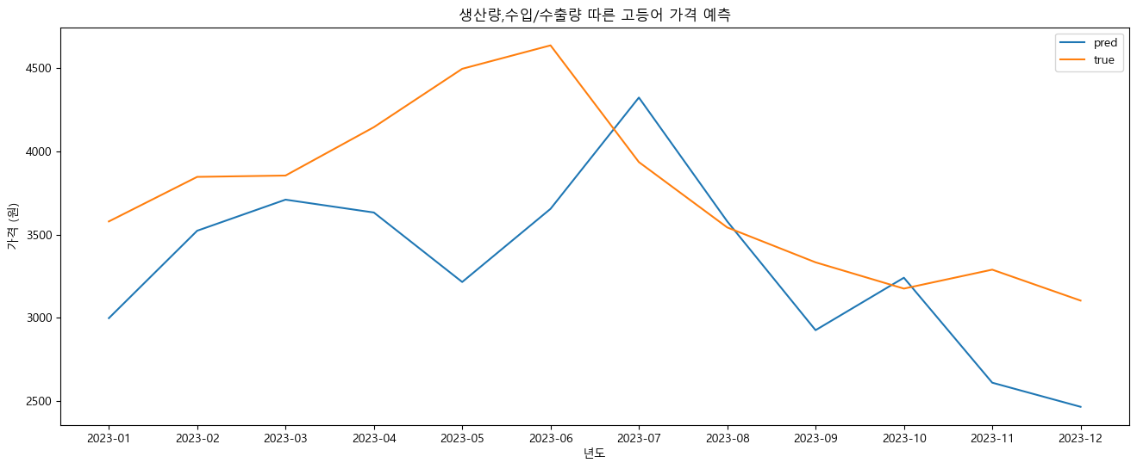
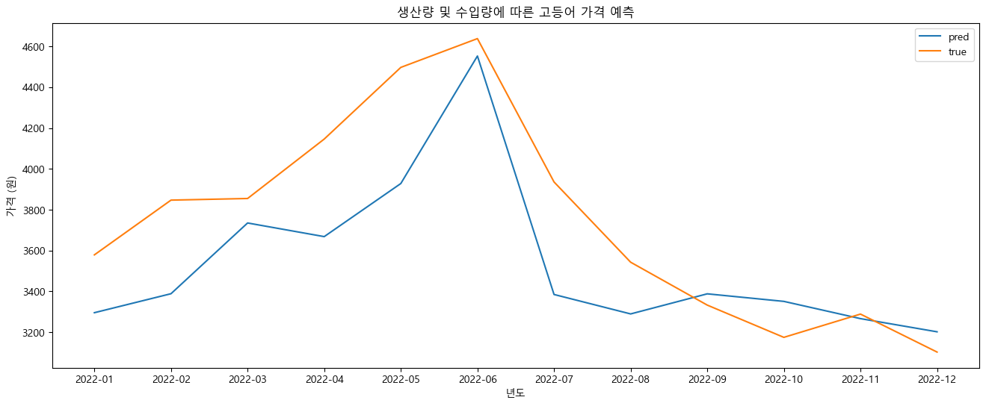
3-3 데이터 분석
LSTM모델 활용 가격 예측 결과
예측값
실제값
변수 추가 전 모델 예측결과
변수 추가 후 모델 예측결과
22년 소비자 가격 데이터로 검증결과 정확도가 떨어져 변수 추가 판단
다른 국민생선인 갈치와 참조기 생산량 추가 후 정확도 상승

Slide 17

4. 24년 가격 예측
1.
ARIMA
2.
생산량 / 가격예측

Slide 18
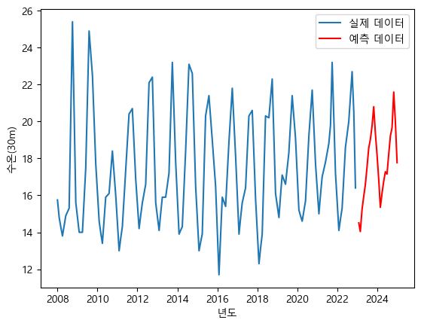
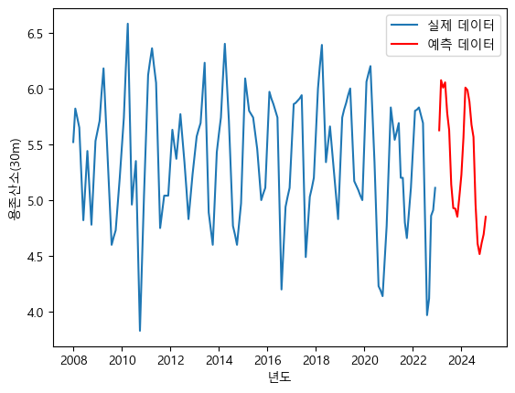
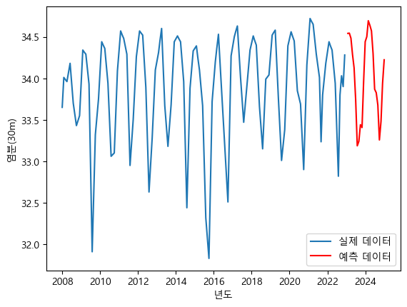
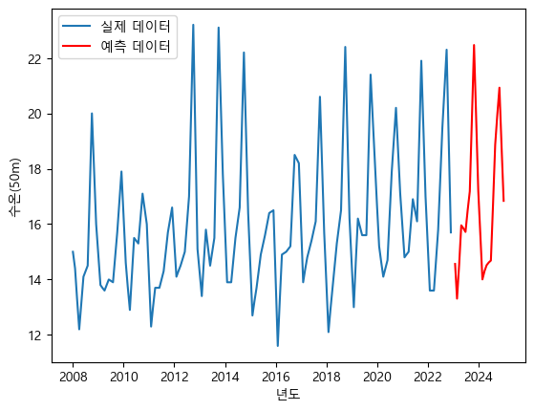
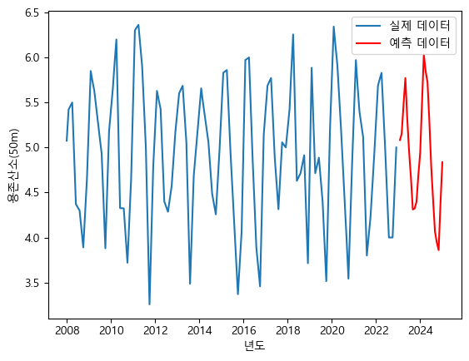
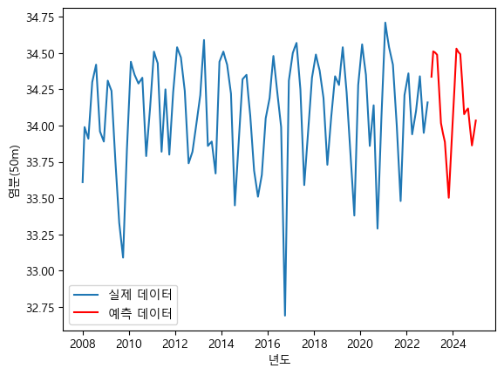
4-1 ARIMA 활용 예측
ARIMA를 활용한 수온, 염분, 용존산소 예측
실제값
예측값
23년 ~ 24년 30m 수온 예측값
23년 ~ 24년 30m 용존산소 예측값
23년 ~ 24년 30m 염분 예측값
23년 ~ 24년 50m 수온 예측값
23년 ~ 24년 50m 용존산소 예측값
23년 ~ 24년 50m 염분 예측값

Slide 19
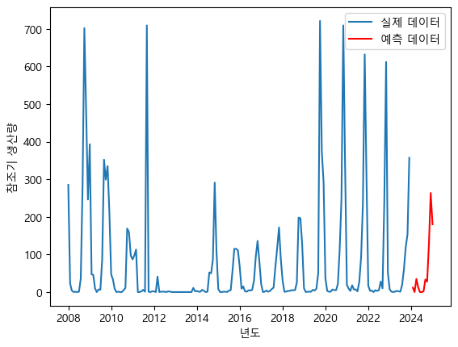
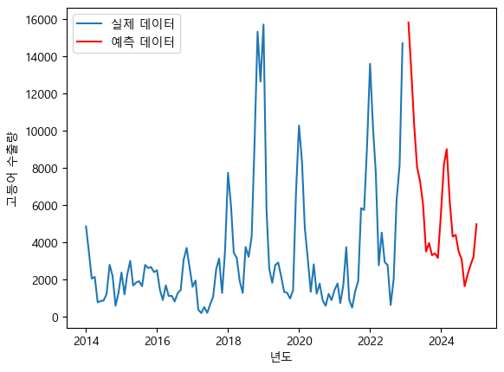
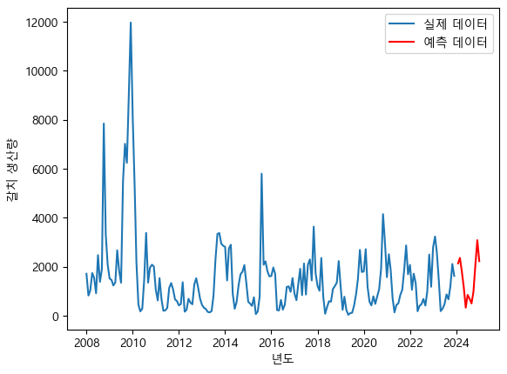
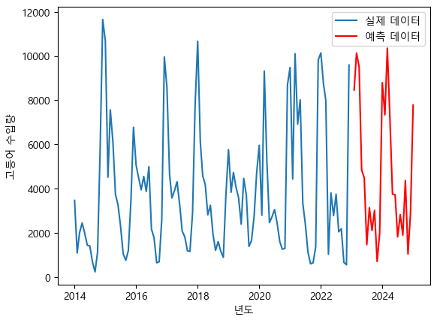
4-1 ARIMA 활용 예측
ARIMA를 활용한 참조기, 갈치, 수입, 수출량 예측
실제값
예측값
24년 참조기 생산량
23년 ~ 24년 30m 염분 예측값
24년 갈치 생산량
23년 ~ 24년 50m 염분 예측값

Slide 20
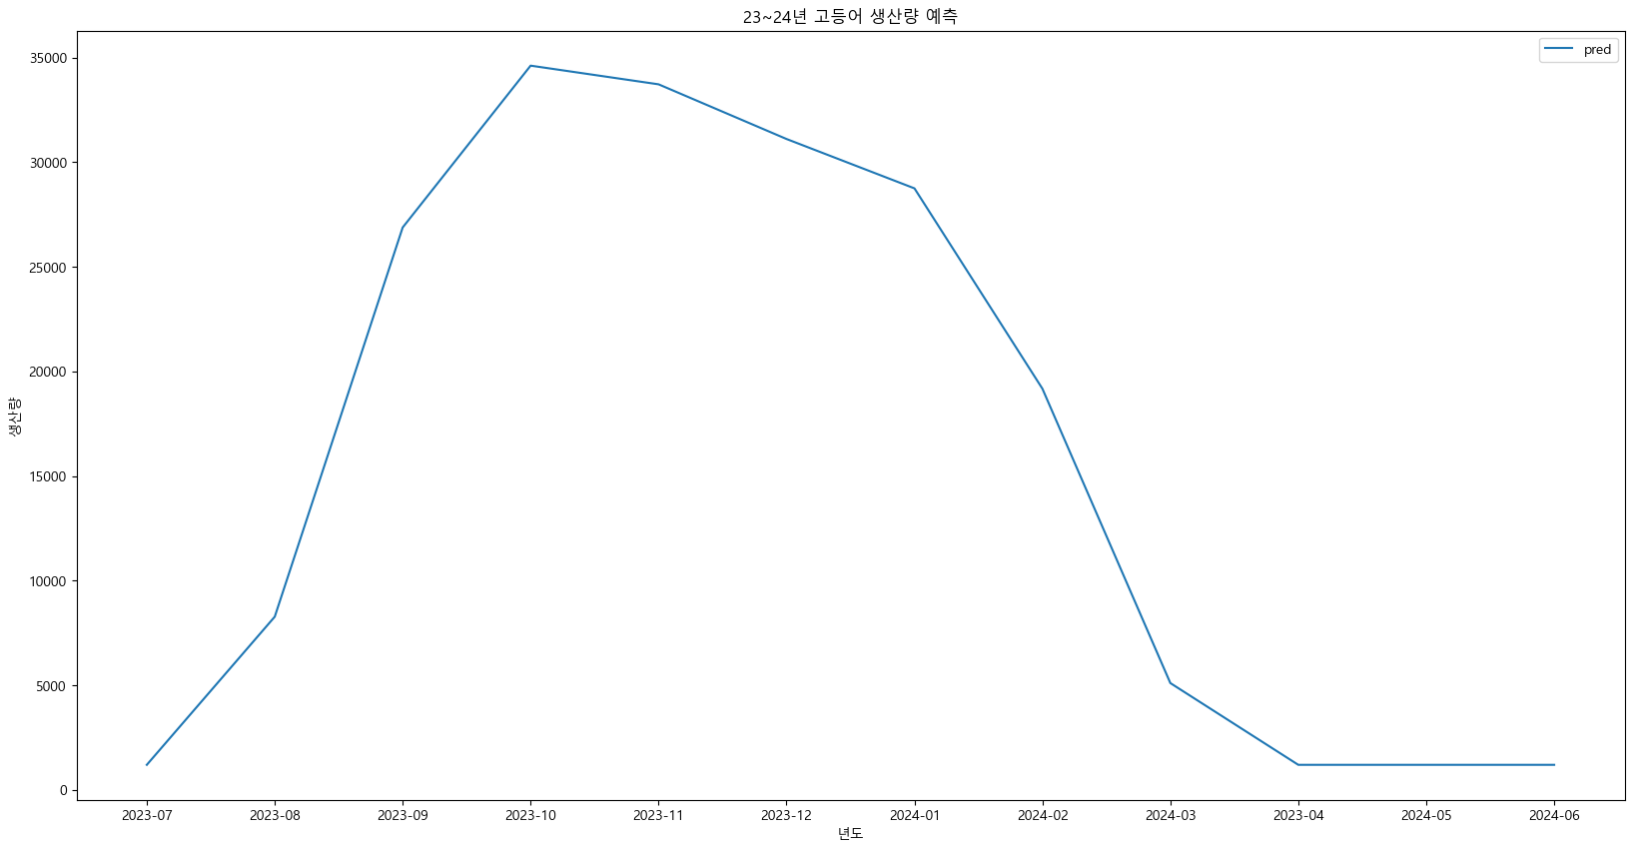
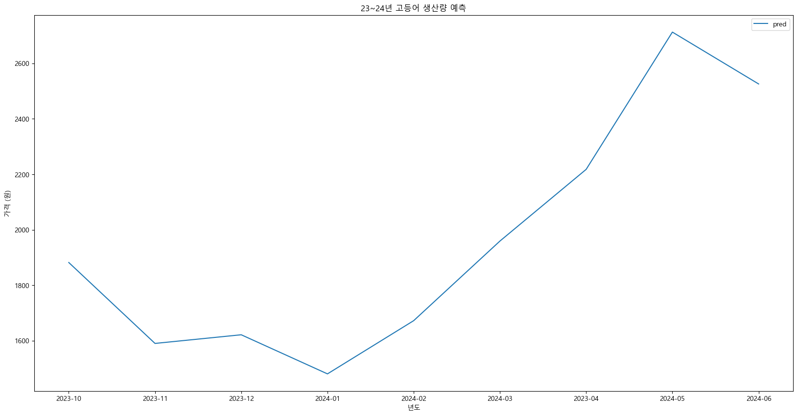
4-2 LSTM 모델 활용 예측
기존에 학습 시킨 LSTM 모델 활용 미래값 예측
23.07 ~ 24.06 생산량 예측결과
23.07 ~ 24.06 가격 예측결과
가격 예측결과
23.07 ~ 24.06 까지 생산량과 가격을 예측하였으나, 실제값과의 차이가 많아 정확도가 떨어진다.
Test 데이터에 대한 검증은 정확도가 높았지만 미래 예측 시 정확도가 떨어지는 이유를 추가로 공부 중입니다.

Slide 21

5. 화면 구현

Slide 22
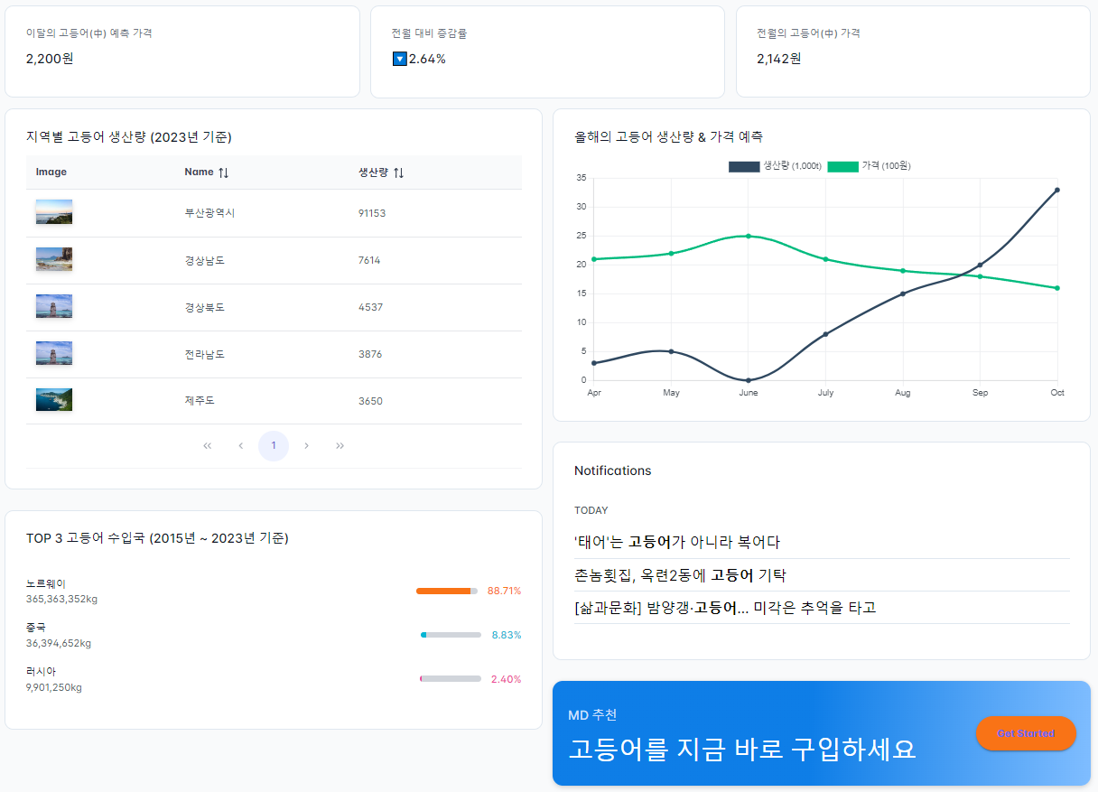
5. 화면구현 - 메 인 화 면

Slide 23
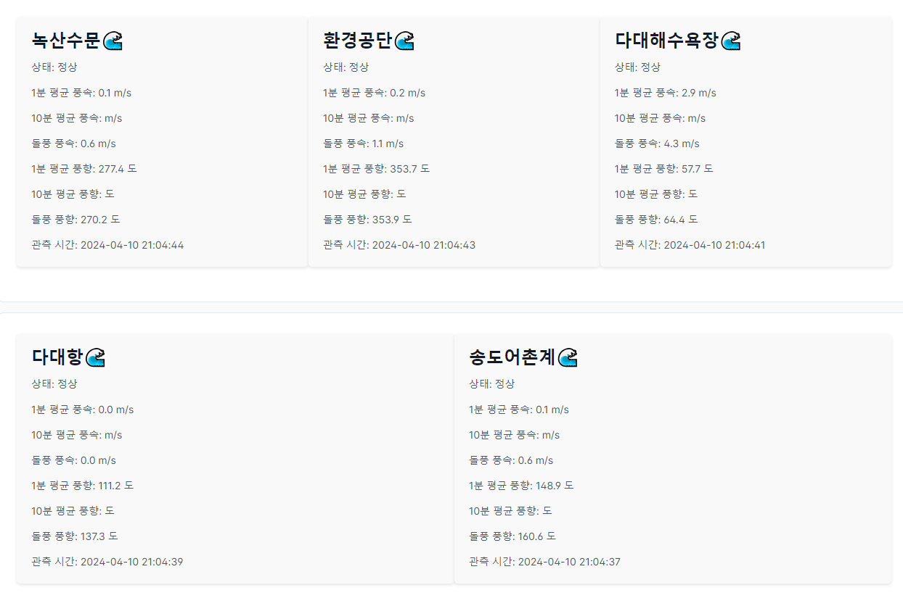
5. 화면구현 - 오늘의 바다
기상청 API활용 기상 확인

Slide 24
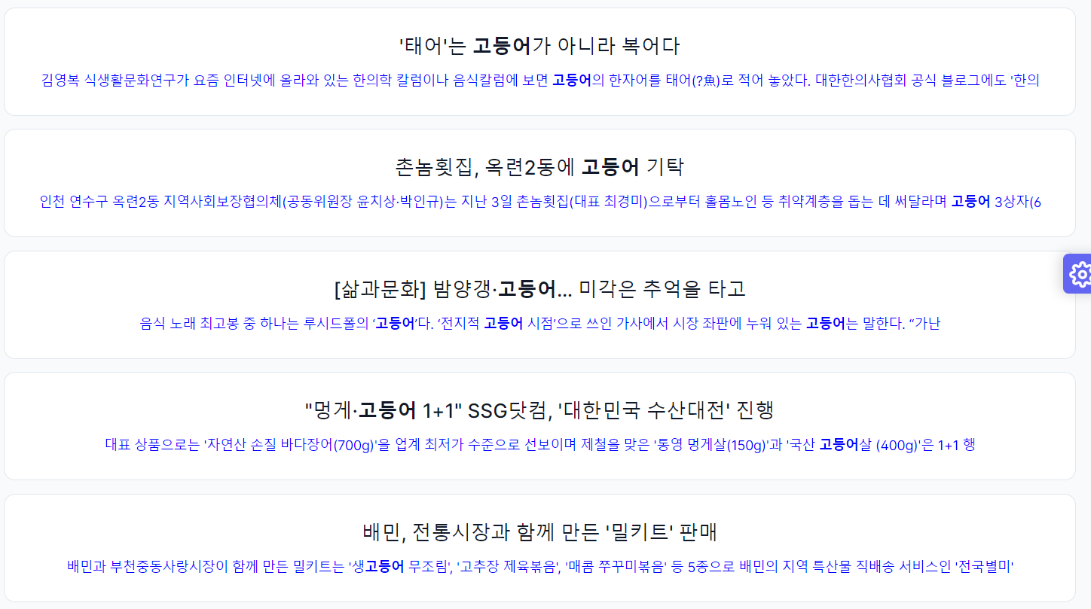
5. 화면구현 - 뉴스룸
네이버 API 활용
고등어 관련 뉴스 검색

Slide 25
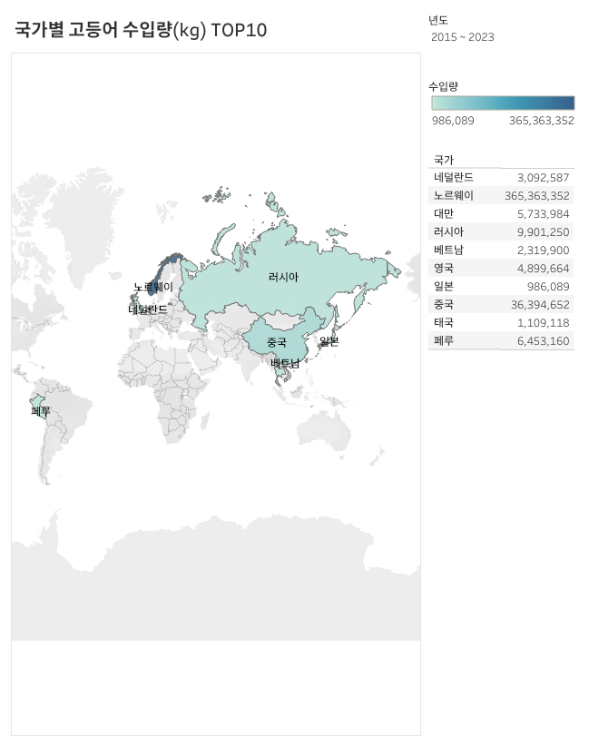
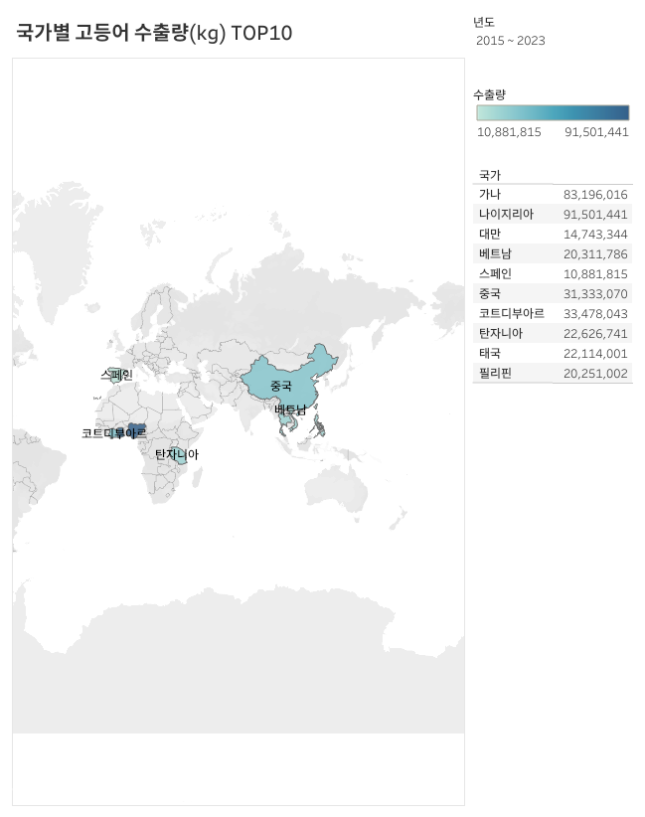
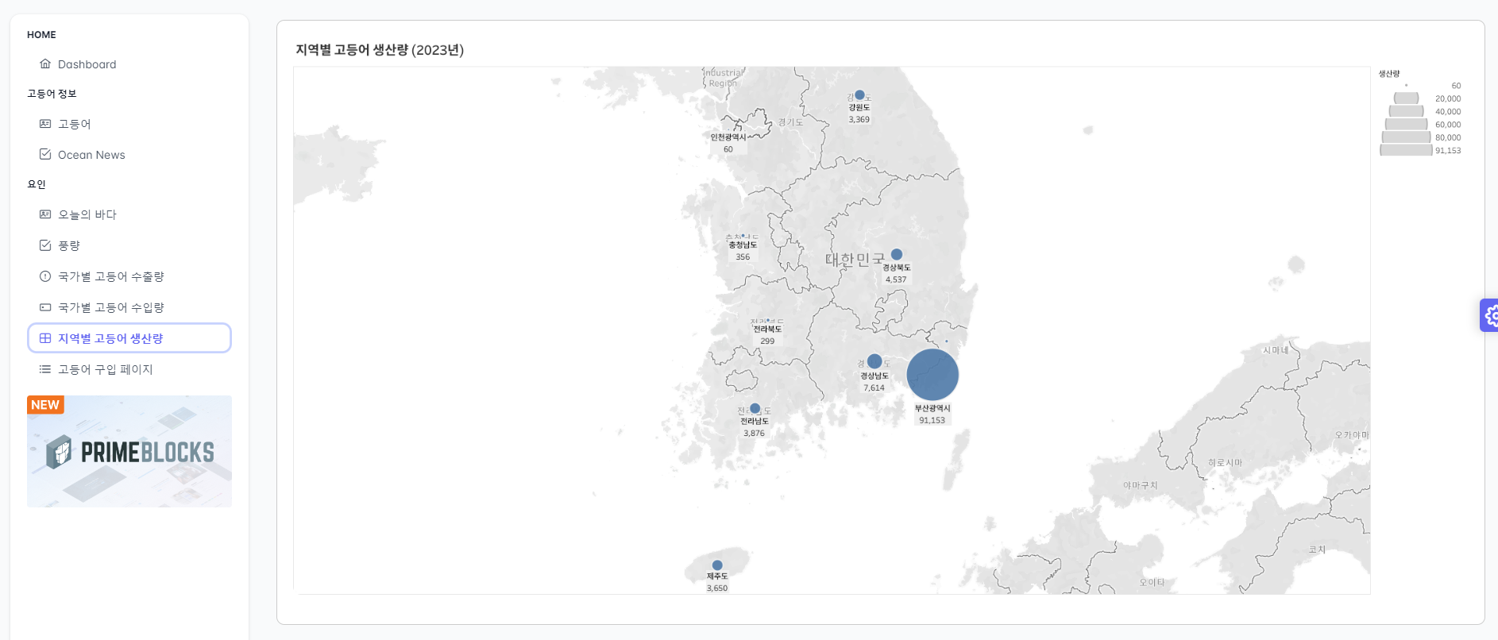
5. 화면구현 - 국가별 고등어 수입 / 수출량
태블로 활용 가시화

Slide 26
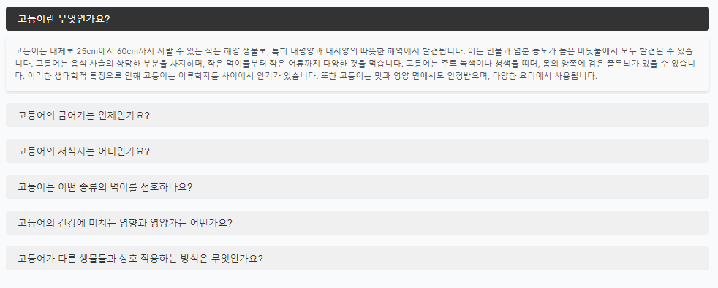
5. 화면구현 - 자주 묻는 질문

Slide 27
6. 발전 방향

Slide 28




6. 발전 방향
수온, 갈치, 참조기 생산량 예측 후 적용
ARIMA가 아닌 다른 모델 활용 예측
예측이 어려운 수입, 수출 데이터 외 다른 변수 추가 도출
일별 데이터의 부재
데이터가 대부분 월별 데이터로 존재하여 절대적 양 부족
더 많은 데이터를 확보하여 정확성 및 품질 향상
데이터 수집 단계에서의 실수
최초 수온 비교 시 연 평균 온도를 비교하여 유의미하지 않은 변수로 판단
금어기 및 TAC와 같은 특별한 상황을 생각 안하고 분포만 확인

Slide 29

감사합니다

